Slide 1
Plataforma DX Todo-en-Uno para Tiendas
Reservas • Pedidos • Pagos • Gestión de Personal • Nómina Todo en un solo sistema.
TimeBaiBai Presentación del Servicio
2026 / Nombre de la Empresa

Slide 2
¿Le resultan familiares estos problemas?
📞
Reservas Dispersas
😰
Ausencias y Cancelaciones de Último Momento
Teléfono, LINE, email... diferentes canales causan ansiedad por reservas duplicadas.
Los clientes reservan pero no se presentan. Pérdida de ingresos y preparación en vano.
📝
Toma de Pedidos Sobrecargada
📦
Puntos Ciegos en Inventario
No se dan abasto en horas punta. Los errores en pedidos se repiten.
Los productos se agotan sin aviso. No se sabe cuándo hacer nuevos pedidos.

Slide 3
TimeBaiBai lo resuelve todo
Plataforma integral para todo lo que su tienda necesita. Comience con solo un smartphone.
6+
7
24h
$0
Módulos Principales
Idiomas Soportados
Reserva Automática
Ahorro en Papel
Reservas, pedidos en mesa, inventario, gestión de turnos, nómina, gestión del sitio web... Administre todo desde un solo panel — sin necesidad de usar múltiples herramientas. La configuración es sencilla. Comience a usarlo el mismo día que se crea su cuenta. No requiere instalación complicada ni hardware especial. Acceda desde su teléfono o computadora.

Slide 4
Funciones Clave ① Reservas / Pedidos en Mesa
Sistema de Reservas en Línea
Sistema de Pedidos QR en Mesa
● Reserve por LINE — complete la reserva directamente desde el chat
● Reservas por email también disponibles para conveniencia del cliente
● Confirmación con prepago — confirmación automática al pagar (previene ausencias)
● Cambio entre prepago / postpago con un clic en el administrador
● Calendarios de personal muestran disponibilidad en tiempo real
● Dos flujos de reserva: por fecha o por miembro del personal
● Check-in por código QR (sin esfuerzo de recepción)
● Notificación automática por LINE al personal al confirmar reserva
● Soporte en 7 idiomas (japonés, inglés, chino, coreano, español, portugués)
● Coloque códigos QR en cada mesa para comenzar
● Los clientes escanean con su teléfono → ven el menú → hacen pedido
● Menús con fotos ayudan a visualizar los platos
● Pestañas por categoría para búsqueda rápida
● Función de carrito para pedidos adicionales fáciles
● Seguimiento del estado del pedido en tiempo real
● Soporte de pago: efectivo, tarjeta de crédito y dinero electrónico
● Generación masiva de códigos QR e impresión desde el administrador

Slide 5
Funciones Clave ② Inventario / Gestión de Personal y Turnos
Gestión de Inventario
Gestión de Personal y Turnos
● Seguimiento de niveles de stock en tiempo real
● Descuento automático de inventario vinculado a pedidos
● Alertas automáticas cuando el stock es bajo
● Recepción por código QR (sin escáner de código de barras)
● Historial completo de entradas/salidas de stock (listo para auditoría)
● Organizado por categoría de producto
● Inventario unificado para tienda EC y tienda física
● Función de inventario para ajustes masivos
● El personal envía preferencias de turno desde su teléfono
● Tres niveles de solicitud: Disponible / Preferido / No disponible
● Los gerentes finalizan turnos desde el panel de administración
● Programación automática para asignación eficiente
● Turnos confirmados notificados automáticamente por LINE
● Perfiles de personal con fotos y descripciones
● Tipos de personal: Cast (servicio) / Personal de Tienda
● Permisos por rol: Propietario / Gerente / Personal / Desarrollador

Slide 6
Funciones Clave ③ Nómina / Gestión del Sitio Web
Gestión de Nómina y Asistencia
Gestión del Sitio Web y Marketing
● Generación automática de datos de asistencia desde registros de turnos
● Clasificación automática de horas regulares, extras, nocturnas y festivas
● Cálculo de nómina para empleados por hora y asalariados
● Cálculo automático de primas de seguro social
● Aplicación automática de deducciones de impuestos
● Generación de recibos de pago con un clic
● Exportación CSV para transferencias bancarias
● Configuración fácil de asignaciones (transporte, vivienda, familia)
● Edite el sitio web de su tienda desde el panel de administración
● Banners hero (sliders) para mostrar su tienda
● Actualización fácil de noticias y apariciones en medios
● Colocación y gestión de banners publicitarios
● Integración de redes sociales (X / Instagram embeds)
● Bloques HTML personalizados para diseños flexibles
● Páginas legales editables desde el administrador
● Tienda EC integrada para ventas en línea

Slide 7
Funciones Clave ④ Análisis de Datos / Seguridad
Análisis de Datos e IA
Seguridad y Auditoría
● Panel de ventas con gráficos de tendencia diario/semanal/mensual/anual
● Ingeniería de Menú (clasificación Star/Dog) para mejorar rentabilidad
● Análisis ABC, RFM, cohorte y de canasta
● NPS (satisfacción del cliente) agregación automática
● IA predice dotación óptima de personal por franja horaria
● Previsión de demanda e ingresos para compras y personal
● Insights de negocio detectan anomalías y oportunidades automáticamente
● Cuadros de mando KPI para visión rápida del negocio
● Registro completo de accesos (login, operaciones, detección de anomalías)
● Limitación de tasa basada en IP bloquea accesos no autorizados
● PII de clientes cifrada con AES
● Auditoría de seguridad automatizada (12 verificaciones diarias)
● Control de acceso basado en roles
● Trazabilidad completa: historial de operaciones y cambios de turno
● Cifrado SSL y protección CSRF integrados
● Integración con servicio de pago compatible con PCI DSS

Slide 8
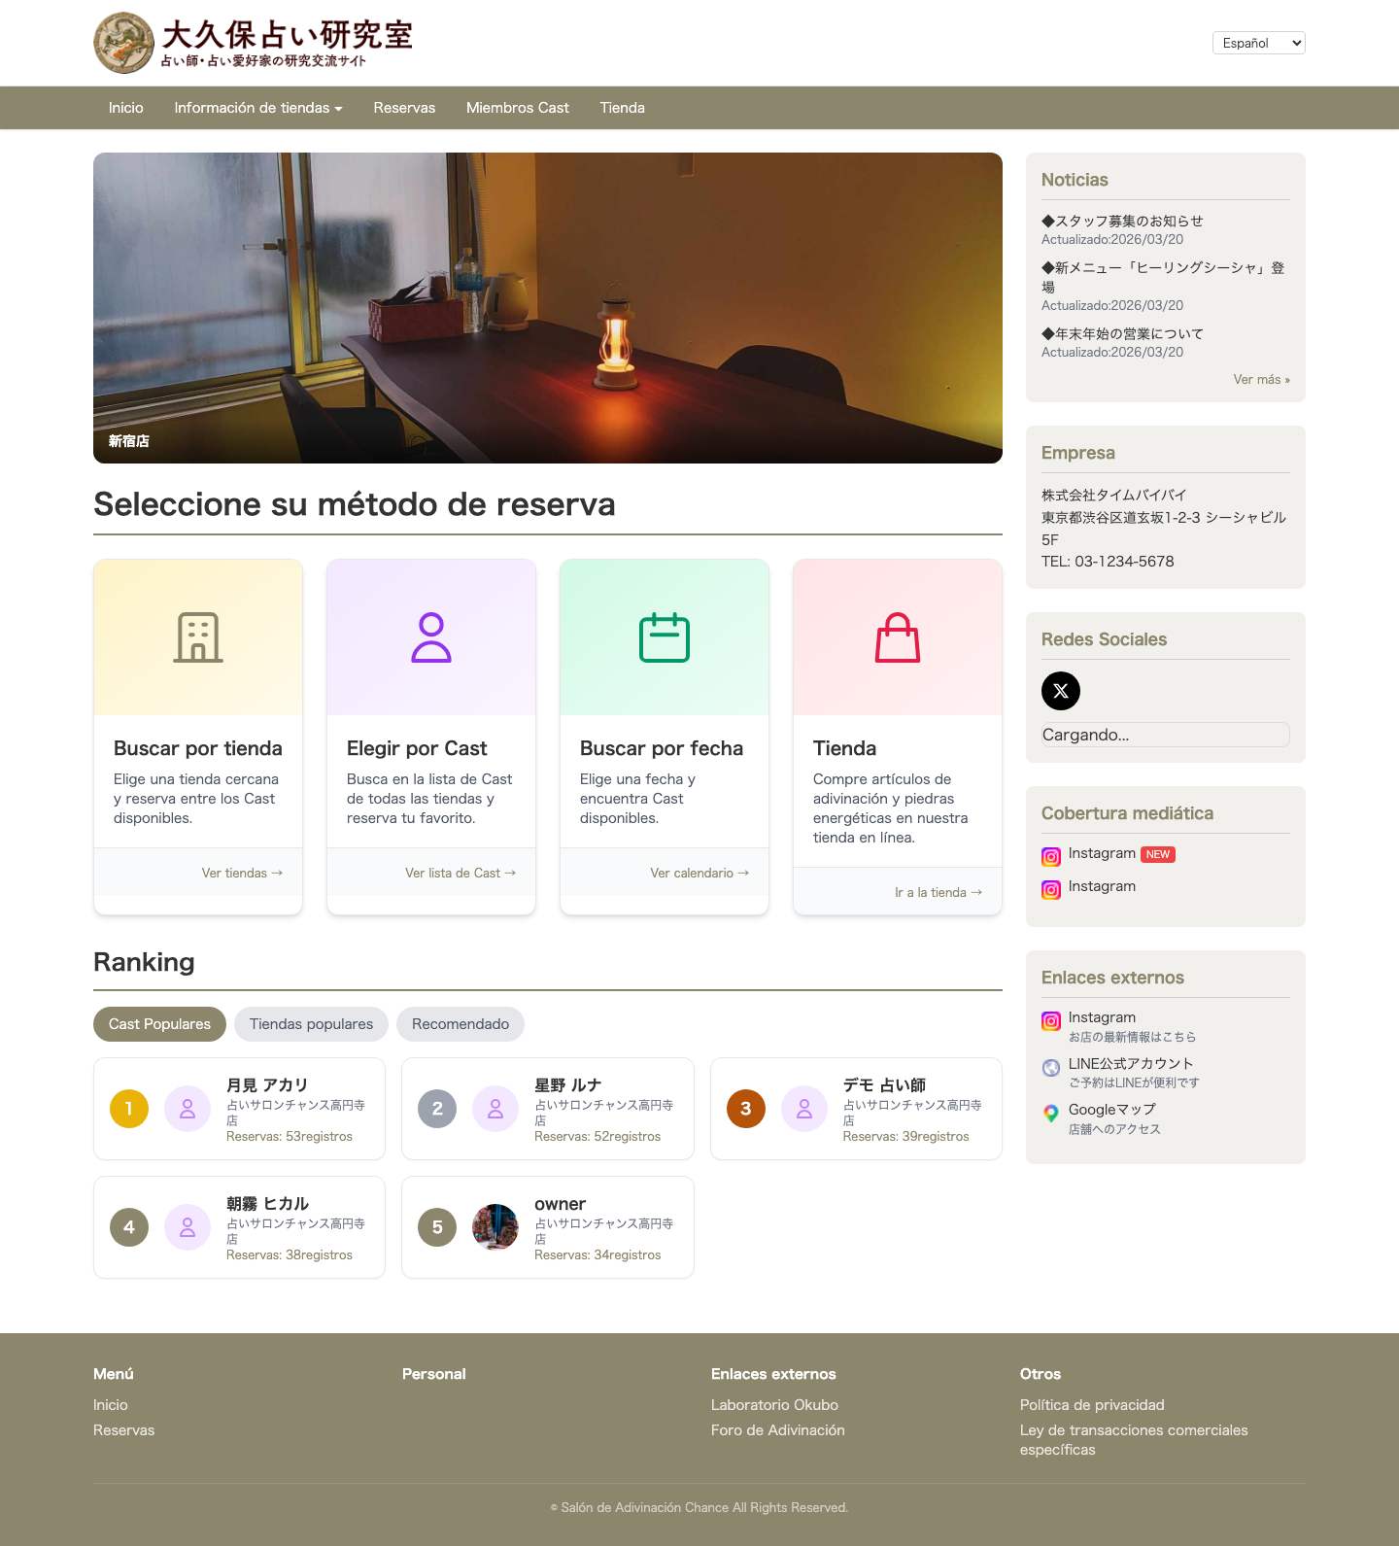
Vista del Cliente — Página Principal
La primera pantalla que ven los clientes
✓ Banners hero muestran el atractivo de su tienda
✓ Flujo de reserva claro con múltiples opciones
✓ Ranking de personal para promover miembros populares
✓ Noticias y apariciones en medios se muestran automáticamente
✓ Soporte en 7 idiomas para clientes internacionales

Slide 9
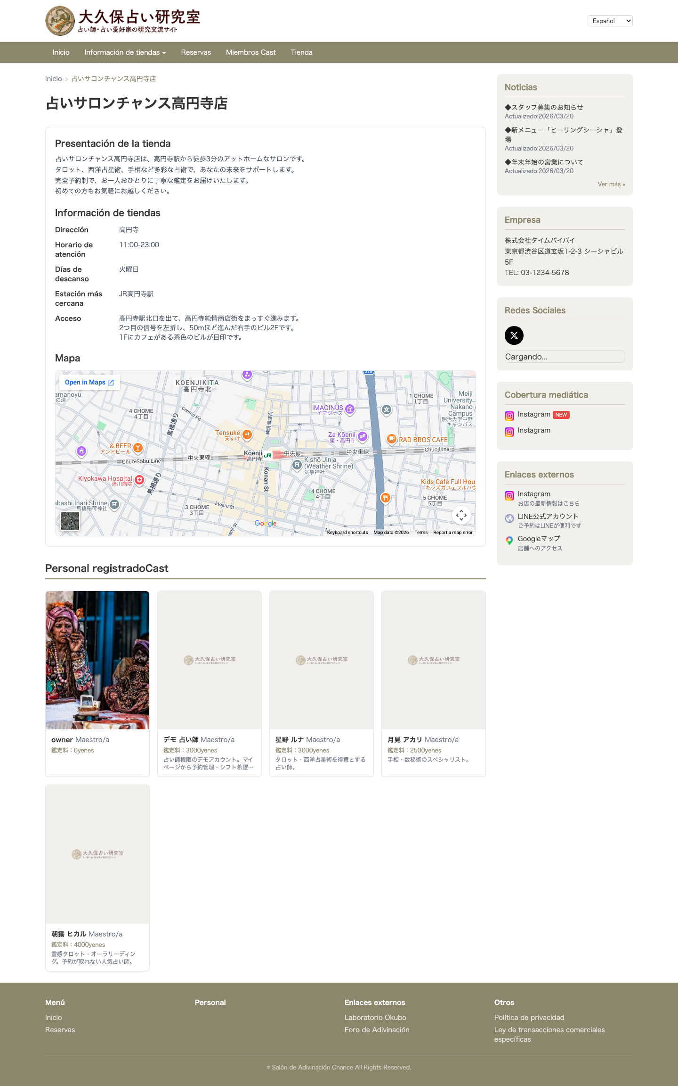
Vista del Cliente — Perfiles del Personal e Info de Tienda
Presente a su personal de forma atractiva
✓ Fotos y descripciones del perfil del personal
✓ Muestre especialidades y calificaciones
✓ Enlace directo al calendario de reservas
✓ Info de tienda (horarios, mapa, indicaciones de acceso)
✓ Actualización fácil de contenido desde el panel de admin

Slide 10
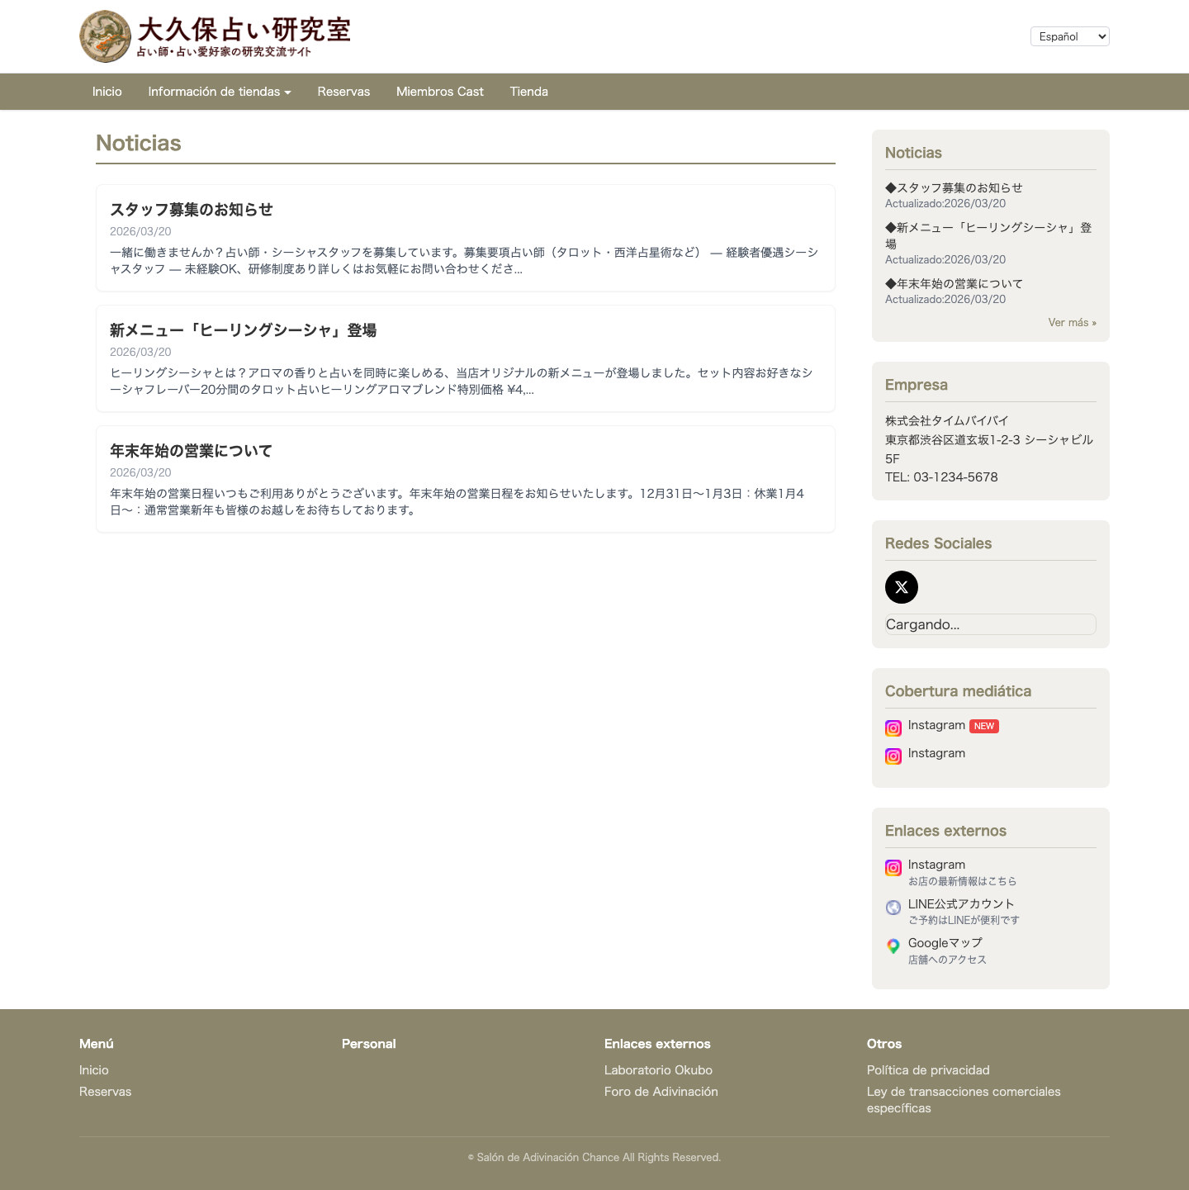
Vista del Cliente — Noticias y Anuncios
Mantenga informados a sus clientes
✓ Publique nuevos platos, campañas y promociones
✓ Publicación con un clic desde el panel de admin
✓ Ordenado automáticamente por fecha para contenido fresco
✓ Integración con redes sociales para mayor alcance
✓ Impulse visitas recurrentes con actualizaciones oportunas

Slide 11
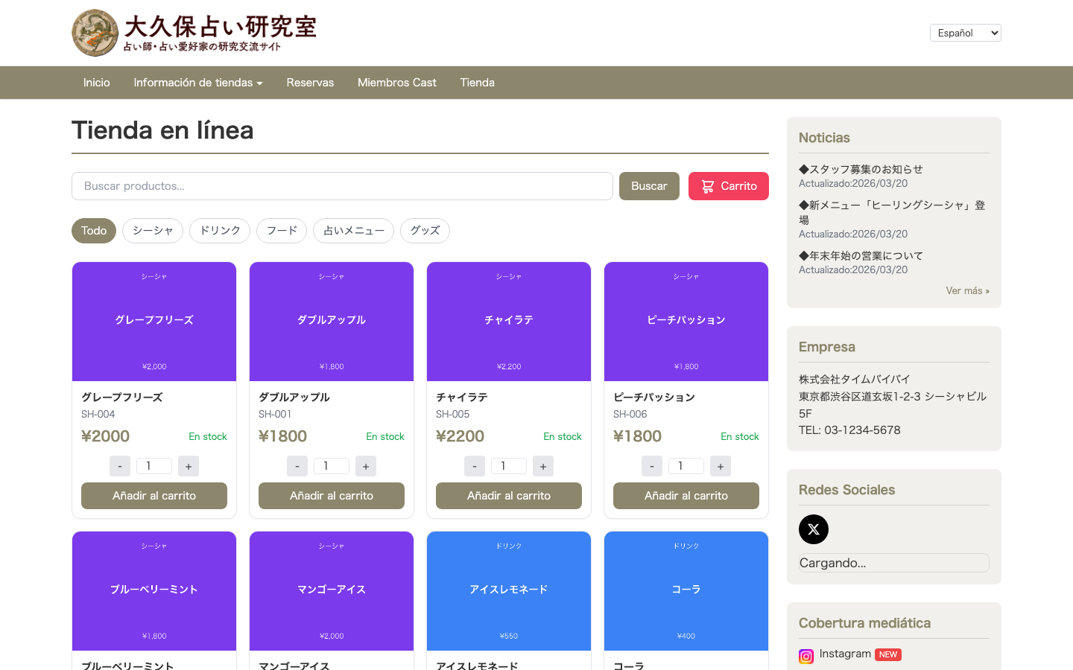
Vista del Cliente — Tienda en Línea
Amplíe sus canales de venta con EC
✓ Venda sus productos en línea
✓ Búsqueda de productos y filtrado por categoría
✓ Carrito de compras para compras de múltiples artículos
✓ Pagos con tarjeta de crédito y dinero electrónico
✓ Inventario unificado previene discrepancias de stock

Slide 12
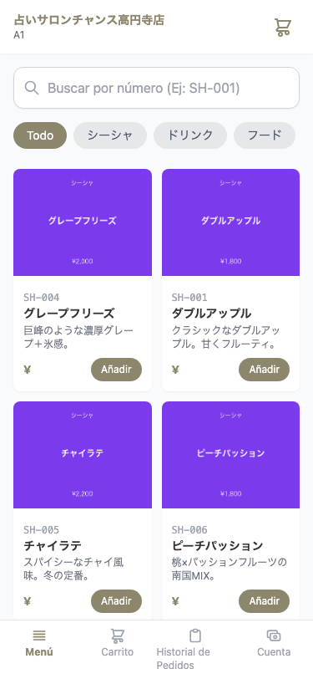
Vista del Cliente — Pedidos QR en Mesa
Pedidos fáciles desde el smartphone
✓ Solo escanee el código QR en la mesa
✓ Menús con fotos transmiten el plato visualmente
✓ Pestañas por categoría para descubrir artículos rápidamente
✓ Función de carrito para pedidos adicionales fáciles
✓ Seguimiento del estado del pedido en tiempo real

Slide 13
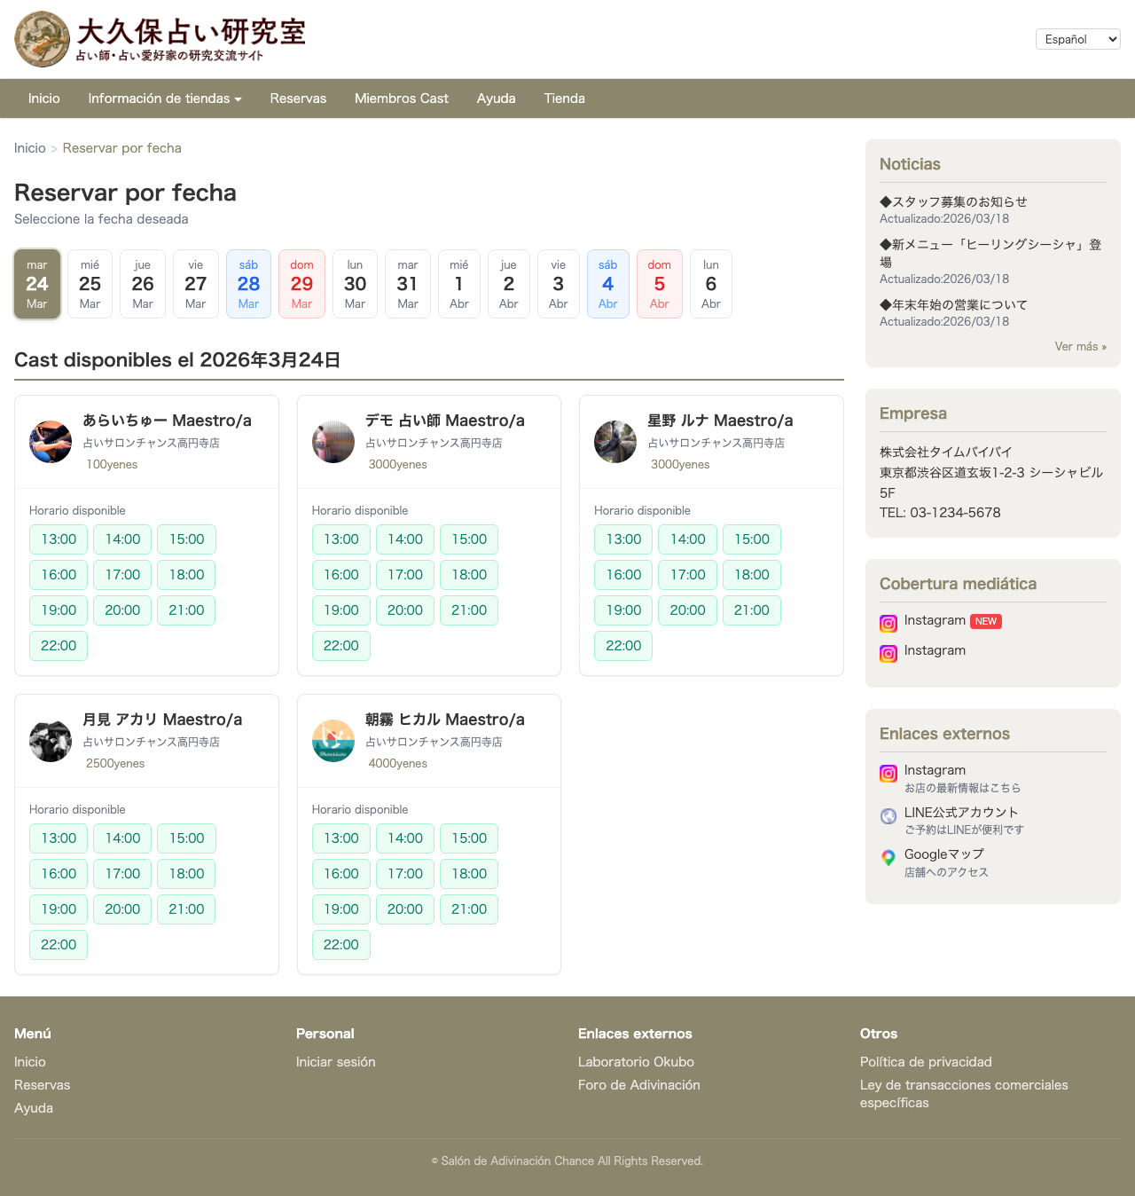
Vista del Cliente — Calendario de Reservas
Reservas en línea 24/7
✓ Vea disponibilidad del personal en el calendario de un vistazo
✓ Los clientes eligen su fecha y horario preferido
✓ Confirmación con prepago previene ausencias
✓ Soporte de reservas por LINE y email
✓ Notificación automática al personal al confirmar

Slide 14
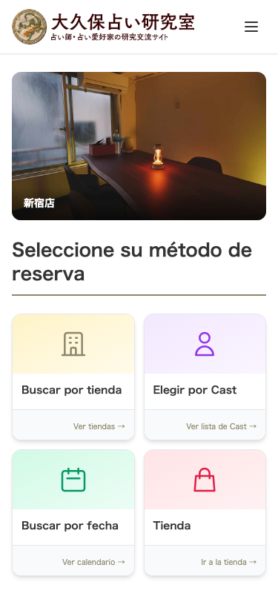
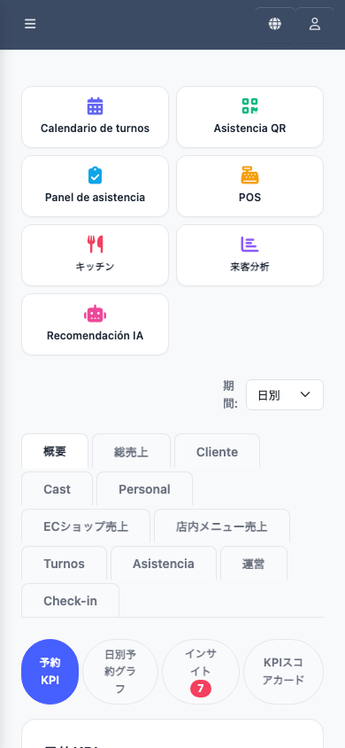
Totalmente Adaptable a Móviles
Tanto el sitio del cliente como el panel de administración funcionan perfectamente en smartphones.
Página Principal del Cliente
Panel de Administración

Slide 15
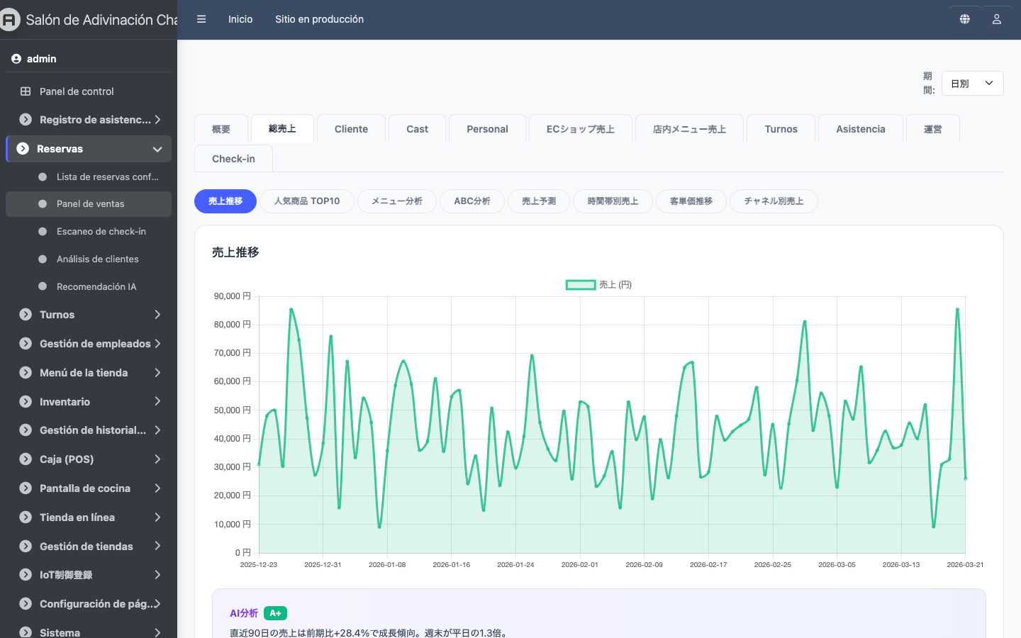
Panel de Admin — Panel de Ventas
Visión general del negocio de un vistazo
✓ Tendencias de ingresos diario / semanal / mensual / anual
✓ KPIs de reservas (cantidad, tasa de cancelación) en tiempo real
✓ Desglose de tres canales: Total, Tienda EC, Menú en Tienda
✓ Cuadros de mando KPI para visión general de métricas clave
✓ Insights de Negocio sugieren mejoras automáticamente

Slide 16
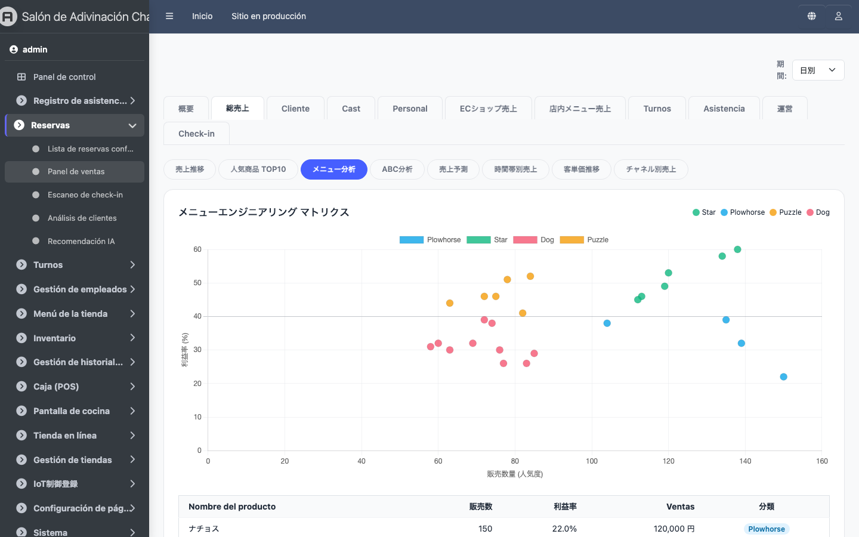
Panel de Admin — Análisis de Ventas (Análisis de Menú)
Optimización de rentabilidad con IA
✓ Ingeniería de Menú: clasificación en 4 cuadrantes Star / Plowhorse / Puzzle / Dog
✓ Análisis ABC: principio de Pareto para identificar principales generadores de ingresos
✓ Previsión de Ingresos: modelo IA Prophet predice 14 días adelante
✓ Mapa de calor de ventas por hora para decisiones óptimas de personal
✓ Tendencias de AOV (Valor Promedio de Pedido) para revisión de estrategia de precios

Slide 17
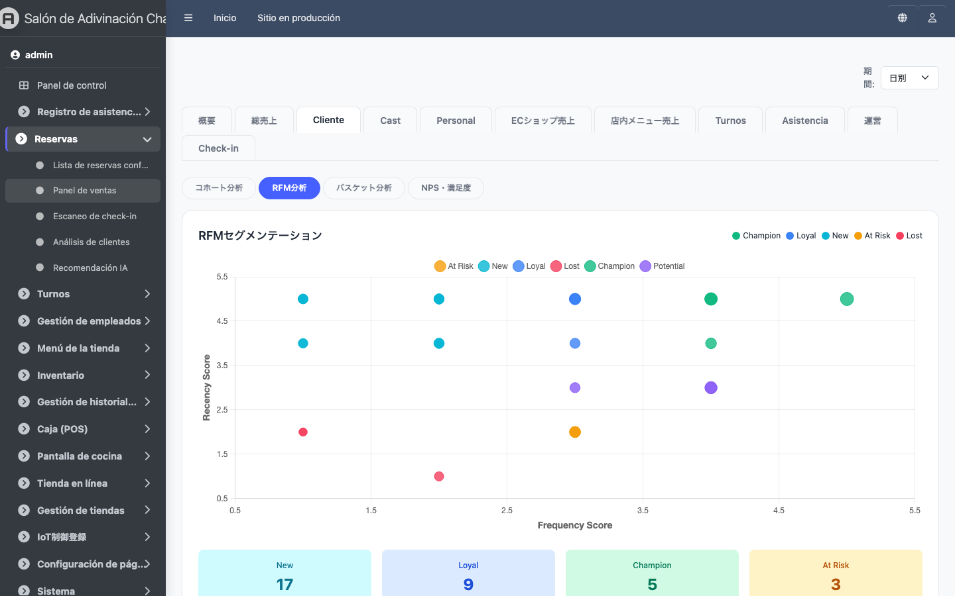
Panel de Admin — Análisis de Ventas (Análisis de Clientes)
Comprensión del cliente basada en datos
✓ Análisis RFM: segmentación automática de clientes por recencia, frecuencia, monto
✓ Análisis de Cohorte: visualice tasas de retención mensual de nuevos clientes
✓ Análisis de Canasta: descubra patrones de venta cruzada y recomendaciones
✓ Resumen IA: resultados del análisis resumidos en lenguaje natural
✓ Acciones Recomendadas: la IA sugiere automáticamente pasos específicos de mejora

Slide 18
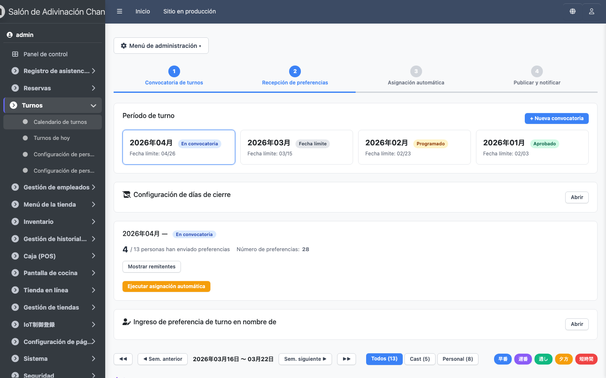
Panel de Admin — Calendario de Turnos
Gestión de turnos simplificada
✓ El personal envía preferencias de turno desde su smartphone
✓ Vista de calendario de todos los horarios del personal de un vistazo
✓ Programación automática con asignación en un clic
✓ Detección automática de días con falta de personal con alertas
✓ Turnos confirmados notificados automáticamente por LINE

Slide 19
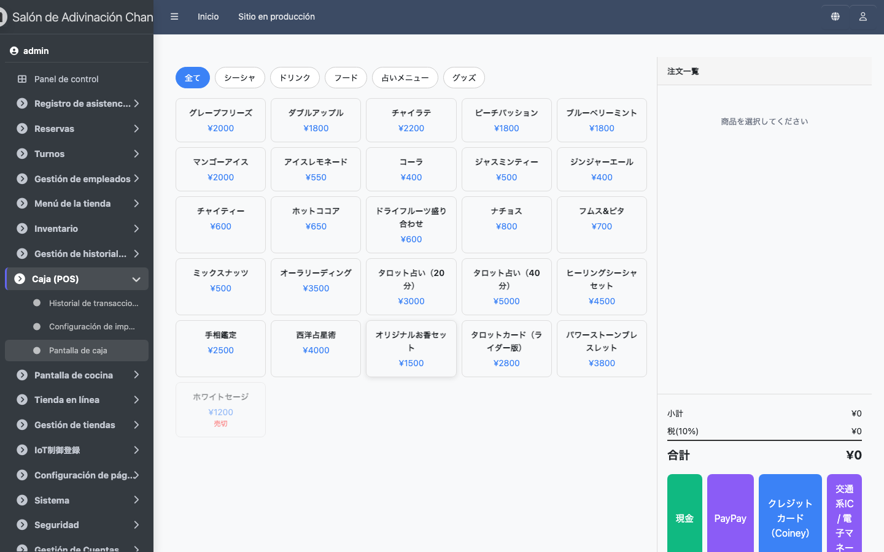
Panel de Admin — Caja Registradora POS
Experiencia de cobro fluida
✓ Pestañas por categoría para selección rápida de productos
✓ Soporte de efectivo, tarjeta de crédito, PayPay e IC de transporte
✓ Generación e impresión automática de recibos
✓ Integración con pantalla de cocina para notificaciones de pedidos
✓ Reportes de ventas diarios y mensuales generados automáticamente

Slide 20
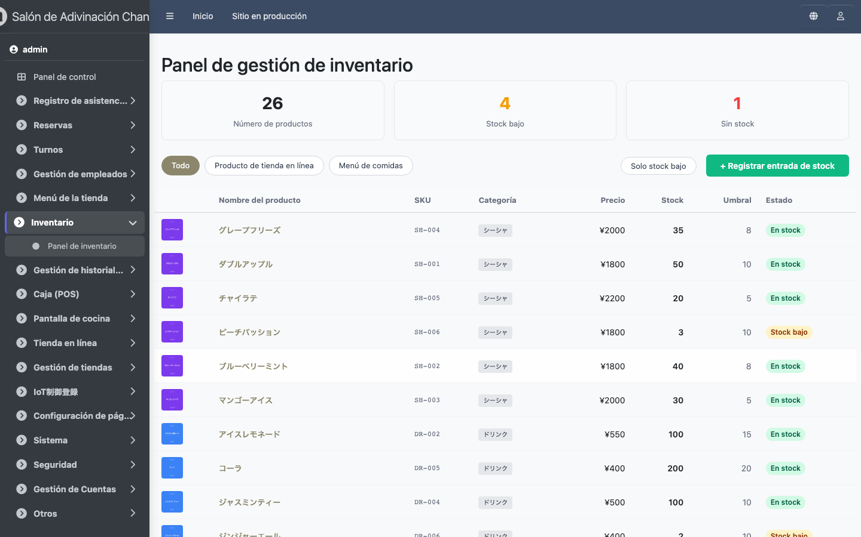
Panel de Admin — Gestión de Inventario
Prevenga agotamientos de stock
✓ Niveles de stock en tiempo real para todos los productos
✓ Descuento automático al recibir pedidos
✓ Alertas y notificaciones de stock bajo
✓ Recepción por código QR (sin escáner de código de barras)
✓ Historial completo de entradas/salidas para cumplimiento de auditoría

Slide 21
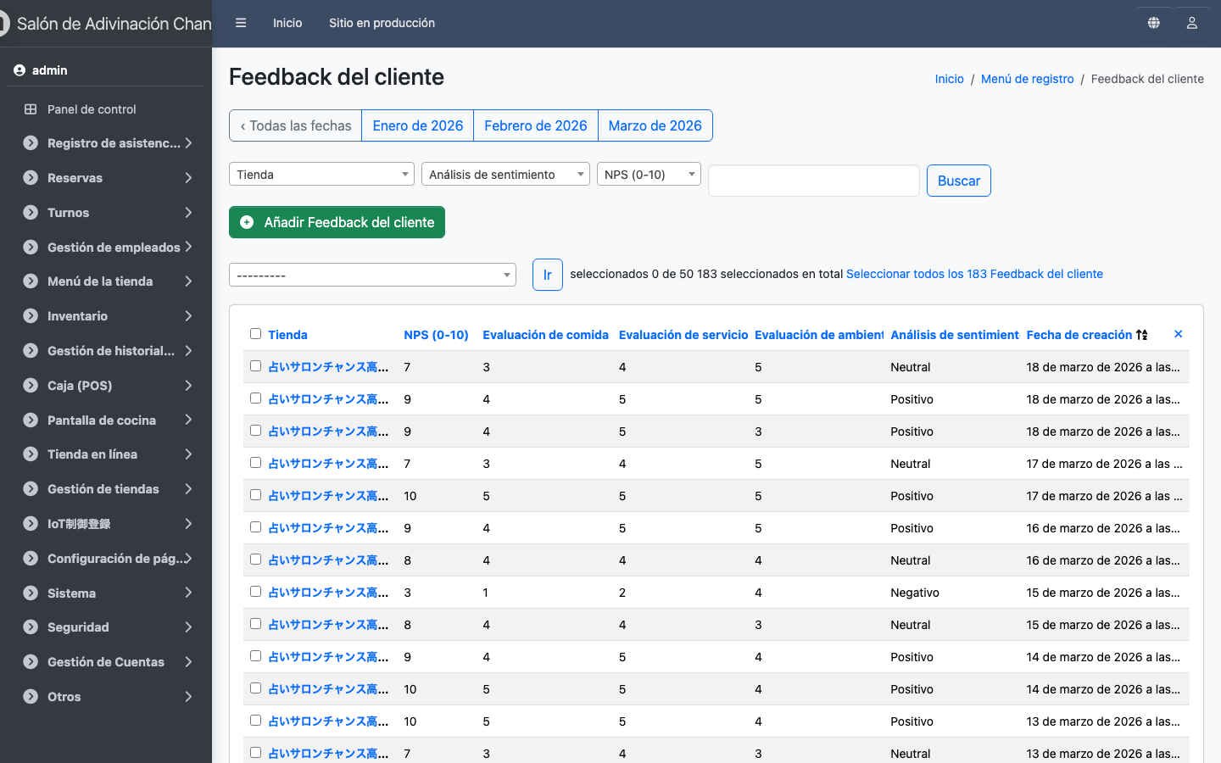
Panel de Admin — Retroalimentación de Clientes (NPS)
Cuantifique la voz de sus clientes
✓ NPS (Net Promoter Score) agregación automática y tendencias
✓ Visualización con códigos de color: Promotor / Pasivo / Detractor
✓ Retroalimentación basada en comentarios para mejoras accionables
✓ Vinculado a datos de pedidos para análisis de calidad del servicio
✓ Tendencias de satisfacción mensual y por miembro del personal

Slide 22
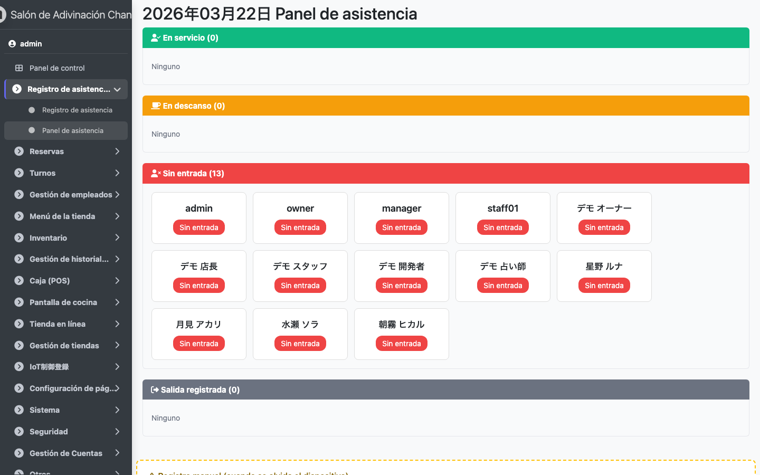
Panel de Admin — Tablero de Asistencia
Estado de asistencia del personal en tiempo real
✓ Vea de un vistazo quién está de turno, en descanso o sin fichar
✓ Actualización automática cada 30 segundos para seguimiento en vivo
✓ Tres métodos de fichaje: código QR, PIN o smartphone
✓ Clasificación automática de horas extra, nocturnas y festivas
✓ Flujo de datos continuo desde asistencia hasta nómina

Slide 23
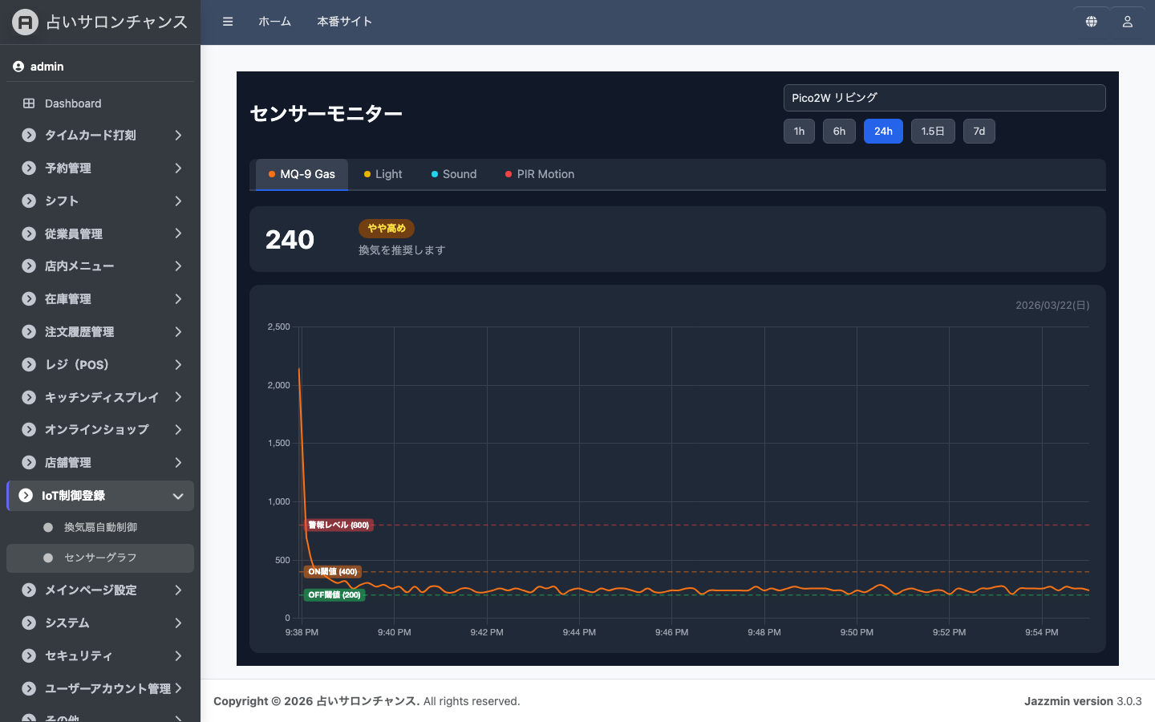
Panel de Admin — Monitor de Sensores IoT
Monitoreo del ambiente de la tienda en tiempo real
✓ Temperatura, humedad, presión, niveles de gas en tiempo real
✓ Sensor de movimiento PIR para conteo automático de visitantes
✓ Notificaciones de alerta ante anomalías (fugas de gas, altas temperaturas, etc.)
✓ Gráficos de series de tiempo para seguimiento de tendencias de sensores
✓ Monitoreo de conectividad de dispositivos ESP32

Slide 24
Beneficios
🛡
Cero Pérdidas por Ausencias
💬
Reservas Fáciles por LINE
📈
Aumente sus Ingresos
La confirmación con prepago elimina cancelaciones de último momento. Cambie entre prepago / postpago con un clic.
Los clientes reservan directamente desde el chat de LINE. No requiere instalación de nueva aplicación.
Los pedidos QR aumentan la tasa de pedidos adicionales. El soporte multilingüe captura visitantes internacionales.
⏱
Ahorre Horas de Trabajo
💰
Reduzca Costos
📊
Decisiones Basadas en Datos
Automatice reservas, pedidos, turnos y nómina. Libere a su personal para enfocarse en el servicio al cliente.
Libretas de reservas, notas de pedido, tarjetas de tiempo... Elimine costos de papel y esfuerzo manual.
Visualice ventas, reservas y rendimiento del personal. Tome decisiones informadas respaldadas por datos reales.

Slide 25
Cómo Empezar
PASO 1
PASO 2
PASO 3
PASO 4
PASO 5
→
→
→
→
Contáctenos
Consulta
Demo y Cotización
Configuración
¡En Vivo!
Llámenos o use nuestro formulario de contacto
Conocemos su flujo de trabajo y puntos de dolor actuales
Vea el producto en acción. Le proponemos el mejor plan
Registre info de tienda y personal. Le asistimos en la configuración
Después de una breve guía, ¡está listo para comenzar!
Comience a usarlo el mismo día. No se requiere hardware especial ni instalación de sistema. Acceda al instante desde su smartphone, tablet o PC. Ofrecemos soporte continuo, capacitación y actualizaciones después del despliegue.

Slide 26
Planes y Precios
* Los precios son de referencia. Personalizamos planes según sus necesidades.
★ ¡Recomendado!
Plan Básico
Plan Estándar
Plan Premium
Desde $XX/mes
Desde $XX/mes
Desde $XX/mes
Para tiendas pequeñas
Para tiendas medianas
Multi-tienda / Todas las funciones
✓ Gestión de reservas (LINE y email)
✓ Gestión de personal (hasta 5)
✓ Gestión del sitio web
✓ Soporte por email y chat
✓ Todas las funciones del Plan Básico
✓ Pedidos QR en mesa
✓ Gestión de inventario
✓ Gestión de turnos
✓ Personal ilimitado
✓ Soporte telefónico
✓ Todas las funciones del Plan Estándar
✓ Nómina y asistencia
✓ Panel de ventas y análisis
✓ Soporte multilingüe (7 idiomas)
✓ Gestión multi-tienda
✓ Soporte prioritario
✓ Desarrollo personalizado
* Tarifas de instalación y personalización se cotizan por separado. * Precios no incluyen impuestos.

Slide 27
Preguntas Frecuentes
P. ¿Necesito algún equipo especial?
R. No se requiere hardware especial. Úselo en su smartphone, tablet o PC existente. Para pedidos en mesa, simplemente imprima códigos QR desde el panel de administración.
P. ¿Puede usarlo personal sin conocimientos técnicos?
R. Sí. Si puede usar un smartphone, puede usar TimeBaiBai. La interfaz es intuitiva y simple. También proporcionamos capacitación práctica durante la incorporación.
P. ¿Puedo agregar o cambiar funciones después?
R. Por supuesto. Puede actualizar o cambiar su plan en cualquier momento. Recomendamos comenzar con las funciones básicas y escalar según sea necesario.
P. ¿Qué tan seguros están mis datos?
R. Los datos de clientes están cifrados en reposo. Toda comunicación usa cifrado SSL. La información de tarjetas se procesa por servicios compatibles con PCI DSS — no almacenamos datos de tarjetas en nuestros servidores.
P. ¿Puedo usarlo para múltiples ubicaciones?
R. Sí. El plan Premium soporta gestión multi-tienda. Gestione personal e inventario por ubicación mientras ve reportes consolidados.

Slide 28
Contáctenos
Solicite una demo, cotización o consulte cualquier duda.
TEL: 000-0000-0000
Email: info@example.com
Web: https://timebaibai.com
Nombre de la Empresa
Dirección
© 2026 TimeBaiBai. All Rights Reserved.

